Slide 1

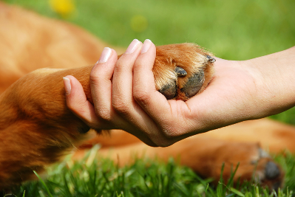
Я досліджую світ
Сьогодні
Урок
№75
Як дотримуватися правил безпеки в школі, в побуті, громадських місцях. Як уникнути натовпу. Правила безпечної поведінки з тваринами

Slide 2
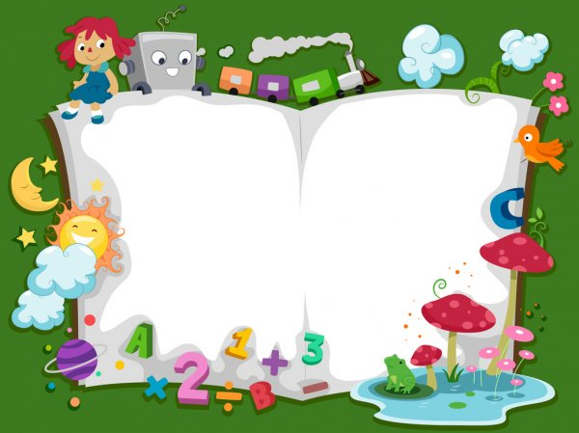

Сьогодні
29.03.2022
Організація класу
Станьте, діти, всі рівненько,
Посміхніться веселенько.
Настрій на урок взяли,
Працювати почали!

Slide 3

Сьогодні
29.03.2022
Ранкове коло.

Slide 4






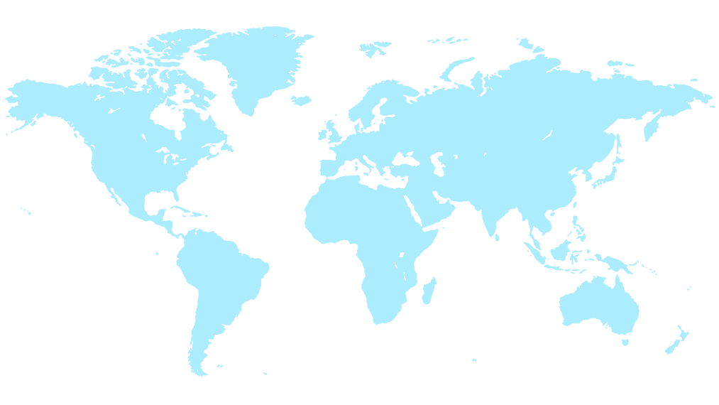

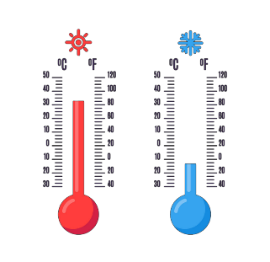
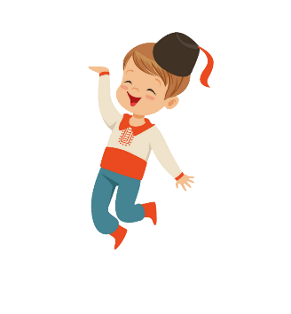

Сьогодні
29.03.2022
Програма «Як почуває себе ненька Україна?» в прямому ефірі
LIVE
Привіт, друзі!
А яка зараз пора року?
Який місяць?
Яке сьогодні число?
Мої вітання!
Яким було вранці небо, коли ми йшли до школи?
Що стосовно опадів?
Кому відома температура повітря?

Slide 5
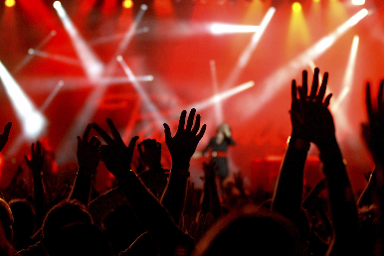
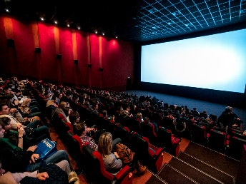
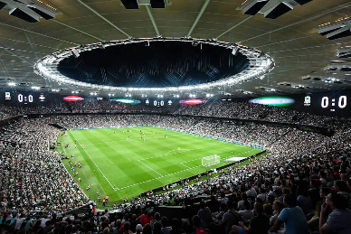

Сьогодні
29.03.2022
Розгляньте зображення. Назвіть місця та заходи, що у них проводяться. Що об’єднує ці заклади?
Натовп
Як ви розумієте поняття «натовп»?

Slide 6
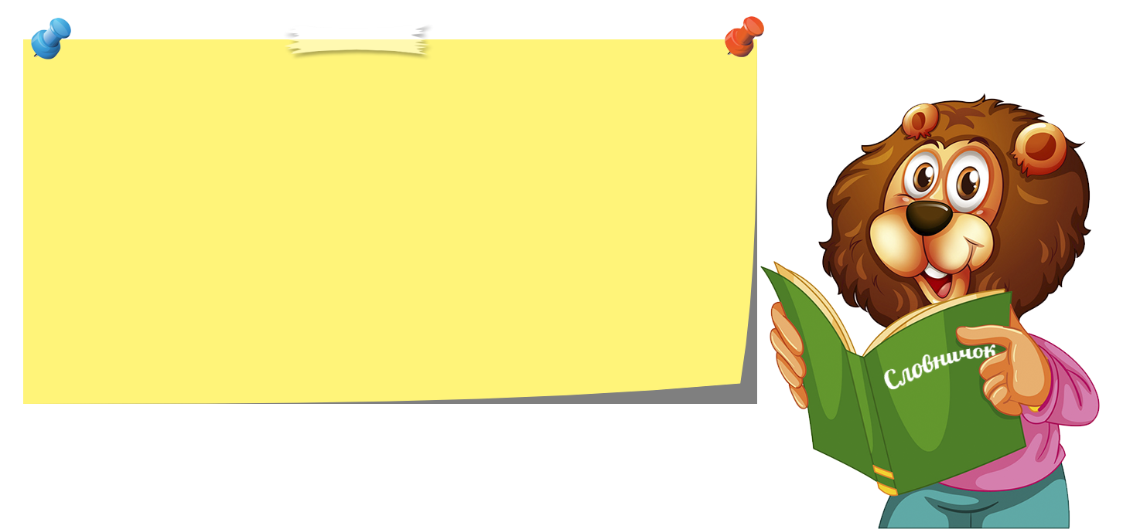
Сьогодні
29.03.2022
Словникова робота
Натовп — це скупчення неорганізованих людей, стурбованих фактором зовнішньої провокації.

Slide 7
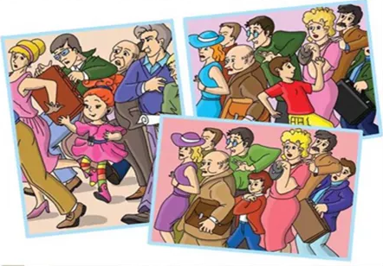
Сьогодні
29.03.2022
Поміркуйте
Уважно подивіться на зображення і з'ясуйте, хто з дітей веде себе неправильно? Чому?

Slide 8
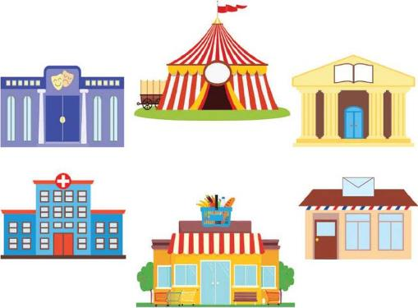
Сьогодні
29.03.2022
Поміркуйте
Які громадські місця ви відвідуєте?
Яких основних правил поведінки у громадських місцях дотримуєтеся?
Підручник.
Сторінка
71

Slide 9
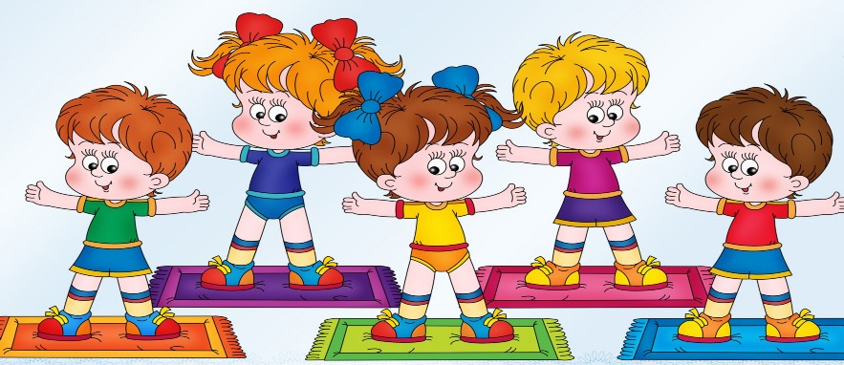
Сьогодні
29.03.2022
Рухлива вправа

Slide 10

Сьогодні
29.03.2022
Робота з підручником
Прочитайте параграф на ст.71-72
Підручник.
Сторінка
71-72

Slide 11
Сьогодні
29.03.2022
Правила поведінки людини у натовпі
1. Щоб не загинути у натовпі, краще правило — не потрапляти в нього або обминути його. Якщо це не можливо, в жодному випадку не рухатись проти натовпу.
2. Пам’ятайте, що найнебезпечніше — бути затиснутим і затоптаним у тисняві.
3. Не наближатися до вітрин, стін, скляних дверей, до яких можуть притиснути і таким чином травмувати. Якщо натовп захопив — не чинити йому опір. Потрібно глибоко вдихнути, зігнути руки у ліктях, підняти їх, щоб захистити грудну клітку. Неможна тримати руки у кишенях, чіплятися за щось руками — їх можуть зламати. Якщо є можливість, потрібно застебнути одяг. Високі підбори можуть коштувати життя, так само, як і розв’язаний шнурок. Потрібно викинути сумку, парасольку тощо. Якщо щось впало, ні в якому разі не можна намагатися підняти — життя дорожче.
4. Головне завдання в натовпі — не впасти. Якщо вас усе ж збили з ніг і ви впали на землю, необхідно спробувати звернутися клубком і захистити голову руками, прикриваючи потилицю. При будь-якій можливості треба спробувати встати на ноги.
5. Йдіть у напрямку від центру до краю натовпу, намагаючись поступово вибратися з нього.

Slide 12
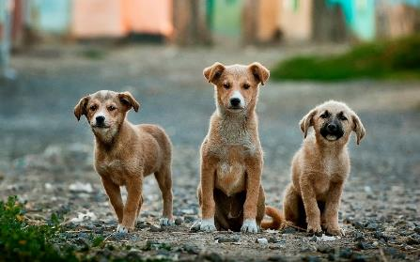
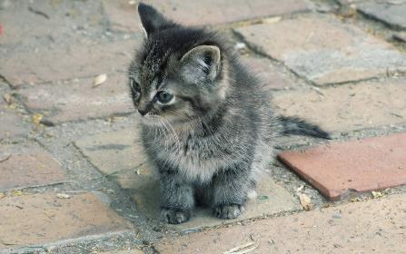
Сьогодні
29.03.2022
Поміркуйте
Чому потрібно бути обережними під час зустрічі з тваринами-безхатьками?
Підручник.
Сторінка
72

Slide 13
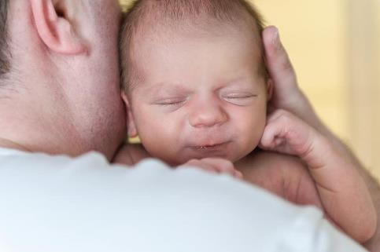
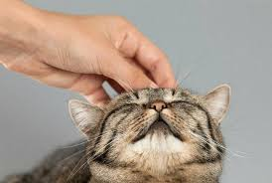

Сьогодні
29.03.2022
Як ви розумієте вислів?
«І у людей, і у собак одне бажання — бути потрібними»

Slide 14
Сьогодні
29.03.2022
Як діяти, аби не спровокувати тварину:
- Не чіпайте і не гладьте чужих собак.
- Намагайтесь не лякатися й не кричати, якщо до вас біжить собака. Зупиніться. Собака частіше нападає на людину, яка рухається.
- Не чіпайте собаку, коли вона їсть.
- Не дражніть собаку для розваги та не дражніть голодного пса їжею.
- Не відбирайте їжу та іграшки.
- Не чіпайте цуценят.
- Не чіпайте собаку, який спить.
- Не рознімайте собак, що б’ються.
- Не дивіться в очі собаці, який нападає.

Slide 15
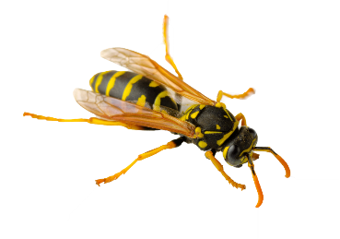
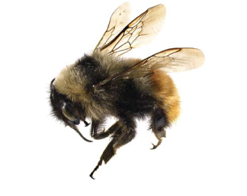
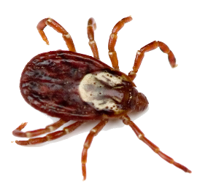
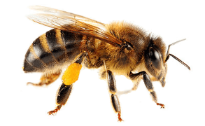
Сьогодні
29.03.2022
Робота в групах
Обговоріть у групах, як потрібно діяти, якщо вкусила одна із зображених комах або кліщ.
бджола
оса
джміль
кліщ
Підручник.
Сторінка
72
Пам'ятайте, «бджола пригощає, але й кусає».

Slide 16
Сьогодні
29.03.2022
(щоби відкрити інтерактивне завдання, натисніть на помаранчевий прямокутник)
Відкрити онлайнове інтерактивне завдання

Slide 17
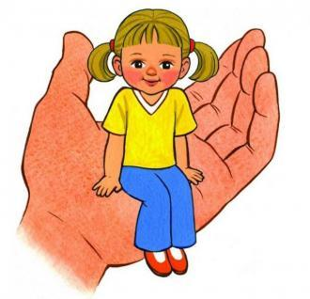
Сьогодні
29.03.2022
Висновок
Наше життя і безпека залежать від відповідального ставлення до себе й оточуючих. Дотримання правил безпеки в школі, удома, на вулиці, в громадських місцях повинно стати важливою частиною вашого життя.
Підручник.
Сторінка
73

Slide 18
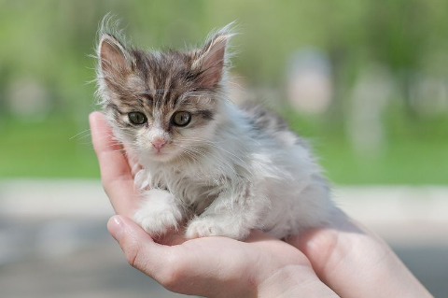
Сьогодні
29.03.2022
Чи знаєте ви, що…
В Німеччині, яка має для нас бути прикладом гідного існування, штраф за викинуту на вулицю собаку чи кішку становить 25000 (!) євро.

Slide 19

Сьогодні
29.03.2022
Домашнє завдання
Повторити тему на сторінках 71-73
Короткий запис у щоденник
с.71-73

Slide 20

Сьогодні
29.03.2022
Вправа «Інтерв’ю»
Що нового ви сьогодні дізнались?
Чого ви навчились на уроці?
Чи було вам важко? Якщо так, то що саме?
Що найбільше вас вразило чи здивувало під час уроку?
Продовжіть речення. Тепер я знаю, що …

